Slide 1

2.计算机数据表示方法
谭志虎 2017-10
Notes:
1

Slide 2
本章主要内容
2.1 非数值数据表示法
2.2 数值数据表示法
2.3 数据信息的校验

Slide 3
数据表示 Data Representation
非数值数据 Qualitative
C语言 char型
数值数据 Quantitative
整数 Integers
Signed / Unsigned
C语言 short int long 型
非整数 Non-integers (Real)
Signed / Unsigned
C语言 float double 型
int8_t uint8_t int16_t uint16_t
int32_t uint32_t int64_t uint64_t
汇编语言有无数据类型？

Slide 4
C99 stdint.h
ypedef signed char int8_t;
typedef unsigned char uint8_t;
typedef short int16_t;
typedef unsigned short uint16_t;
typedef int int32_t;
typedef unsigned uint32_t;
typedef long long int64_t;
typedef unsigned long long uint64_t;

Slide 5
2.1 非数值数据表示法
字符表示法 characters
汉字表示法 Chinese characters

Slide 6
2.1.1 Character representation …
如何使用数值表示字符数据
Standards
ASCII-American Standard Code for Information Interchange (ANSI 7bits)
EBCDIC-Extended Binary-Coded Decimal Interchange Code (IBM 8bits)
Unicode

Slide 7
128 Standard ASCII codes
52 Letters
a-z, A-Z
10 Digits
0-9
34 Symbols
! @ # $ % ^ & * ( ) …
32 Control characters
<CR> <BEL> <ESC> <LF> …

Slide 8
ASCII
使用7bit表示128个字符
From 000 0000 to 111 1111 2⁷=128
注意：ASCII中的数字字符和数字本身不相等
几乎所有计算机均支持该代码集
但不是所有语言都能用128个字符表示
8Bit???
MSB=0

Slide 9
Terminology
计算机利用寄存器存储数据
寄存器中每个位称bit (Binary DigiT)
最高有效位 (MSB) 最低有效位 (LSB)
7
6
5
4
3
2
1
0
1
1
0
1
1
0
0
1
MSB
Most significant bit
LSB
Least significant bit

Slide 10
2.1.2 汉字表示法
8 位数据仅能表示256个字符，常用汉字6000多个，故其无法表示汉字
GB2312国家标准
1981年, 16位表示,又称为国标码或国际交换码
一级常用汉字3755个，按汉语拼音排列
二级常用汉字3008个，按偏旁部首排列
非汉字字符682个
94*94矩阵 区位码（行---区，列---位）
一级汉字 16-55区 二级汉字 56-87区
三级汉字 1-9区 用户自定义10-15区

Slide 11
汉字机内码
计算机内存储和处理汉字时使用的编码
与ASCII码严格区分
与区位码之间简单对应
汉字内码=区位码+0xA0A0
与ASCII字符的区别，最高有效位MSB=1

Slide 12
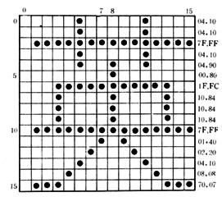
字模码
字模码是用点阵表示的汉字字型代码，是汉字的输出形式。
字模点阵的信息量是很大的，所占存储空间也很大。以16*16为例，每个汉字要占用32个字节，
因此字模点阵只能用来构成汉字库，而不能用于机内存储

Slide 13
汉字标准
GB2312-1980(GB0)(简体)
6763个汉字
GB13000-1993
20902个汉字 (Unicode 1.1版本)
汉字扩展规范GBK1.0 标准1995（非国家标准）
21003个字符（兼容GB2312）
GB18030-2000(1/2/4字节编码)
27484汉字 （向下兼容GB2312 GBK，GB13000）

Slide 14
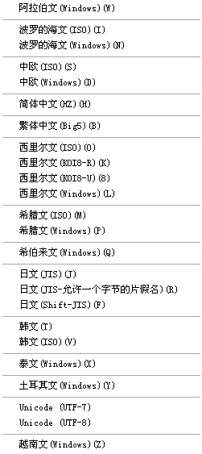
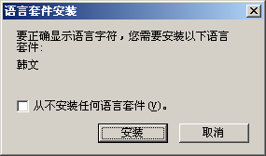
Charset
<META content="text/html; charset=gb2312"
… http-equiv=Content-Type>
charset=gb2312 简体中文 charset=big5 繁体中文 charset=EUC_KR 韩语 charset=Shift_JIS 或 EUC_JP 日语 charset=KOI8-R/Windows-1251俄语 charset=iso-8859-2 中欧语系 charset=utf-8 unicode多语言

Slide 15

Unicode www.unicode.org
用于克服字符数字的限制
为所有语言中的字符分配唯一的代码
16 bit 字符集，65536 Unicode 字符
提供唯一的代码
不论任何平台
不论任何程序
不论任何语言

Slide 16
Universal Character Set ISO
UCS
ISO 10646
UCS-2 UCS-4
UTF (Unicode Transform format)
UTF-7
UTF-8
UTF-16

Slide 17
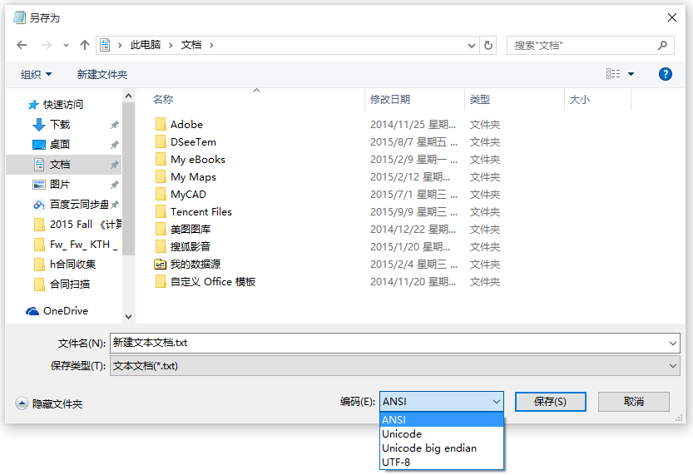
记事本编码区别？
字符编码笔记：ASCII，Unicode和UTF-8
http://www.ruanyifeng.com/blog/2007/10/ascii_unicode_and_utf-8.html

Slide 18
2.2 数值数据表示方法
计算机数值数据表示的特点
进位制数
数的定点、浮点表示
机器数

Slide 19
计算机数据编码需要考虑的因素
数的类型(小数、整数、实数和复数）
数值范围, 数值精度
少量简单的基本符号表示大量复杂的信息
状态简单,电路实现简单
运算方便
数值存储和处理所需的硬件代价

Slide 20

Human vs. Computer
人们日常生活采用10进制
天生10个手指
计算机采用二进制
计算机采用电子开关
开关仅仅包括两个状态 ON OFF

Slide 21
不同进制编码特点
十进制
0123456789共10种状态，状态过多
运算组合状态过多
10进制加法组合数=C₁₀²⁺+10=10*9/2!+10=55
8进制 36 种 2进制 3 种
二进制
符号数最少，“0、1” 物理上容易实现，
可以表示任何对象(字符，数值，逻辑值)
运算规则简单
0+1=1+0=1 1+1=0 0+0=0
仅仅三种运算规则，一个异或门即可完成该运算

Slide 22
进制表示
N 代表一个数值 r 是这个数制的基(Radix)
i 表示这些符号排列的位号 D_{i} 是位号为i的位上的一个符号
r^{i} 是位号为i的位上的 1 代表的值
D_{i}*r^{i} 是第i位的所代表的实际值 ， 表示m+k+1位的值求累加和
(10456)₁₀＝1×10⁴＋0×10³ ＋4×10²＋5×10¹＋6×10⁰
(0xF96)₁₆＝F×16²＋9×16¹ ＋6×10⁰
(10010001)₂＝1×2⁷＋0×2⁶ ＋0×2⁵ ＋1×2⁴ ＋0×2³
＋0×2² ＋0×2¹ ＋1×2⁰

Slide 23
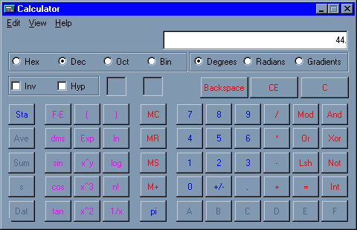
进制转换
二进制数转八进制
二进制数转十六进制
二进制数转十进制
十进制数转二进制

Slide 24
二到八或十六进制转换
二进制转到八进制 从小数点向左右三位一分组
(10 011 100 . 01)₂
(10 011 100 . 010)₂ = ( 234 . 2 )₈
二进制转十六进制 从小数点向左右四位一分组
(1001 1100 . 01)₂
(1001 1100 . 0100)₂ = ( 9C . 4 )₁₆
小数部分不足位数要补零凑足，则出错。

Slide 25
十进制转二进制
整数部分除2取余 小数部分乘2取整
2
1 1
1
低
0.625 * 2
2
5
高
1
0.25 * 2
1
2
2
0
0
0.5 * 2
2
1
1
高
1
0.0
低
0
除尽为止 1011
求得位数满足要求为止

Slide 26
进制转换的简单运算方法
－17/128的二进制表示方法???
大数的转换方法，记住几个常用的2的幂
2⁵＝32 2⁶＝64 2⁷＝128 2⁸＝256 2⁹＝512
2¹⁰＝1024(1Kilo) 2¹¹＝2048 2¹²＝4096
2¹³＝8192 2¹⁴＝16384 2¹⁵＝32768
2¹⁶＝65536 2²⁰＝1048576(1Mega)
2³⁰＝1073741824(1Giga) 2⁴⁰＝1Tera
更大的单位是多少？
2⁵⁰＝1 Peta 2⁶⁰＝1 Exa 2⁷⁰＝1 Zetta 2⁸⁰＝1 Yotta
MEMORIZE!

Slide 27
几个简化运算的例子
130=?
=128+2=10000010
65539=?
=65536+3=10000000000000011
2010=?
=2047-37=111111111111-32-4-1
111111110111＝?
＝2¹²-1-8
17/128=10001/10000000=0.0010001

Slide 28
Kilo, Mega, Giga, Tera, Peta, Exa, Zetta, Yotta physics.nist.gov/cuu/Units/binary.html
1TB=???Byte
1TB drive＝1 x 10¹² ＝931 x 2³⁰ bytes
1Mbits/s=???
1 Mbit/s = 10⁶ bps
硬盘厂商及通讯行业是计算机行业唯一使用SI因子的

Slide 29
1999 New IEC Standard Prefixes
SI (International System of Units )仅指10进制
2³⁴可以访问多少存储单元?
2.5 TiB存储空间需要多少地址线进行译码？
MEMORIZE!

Slide 30
2.2 数值数据表示方法
计算机数值数据表示的特点
进位制数
数的定点、浮点表示
机器数

Slide 31
2.2.1 数的定点、浮点表示方法
定点表示 (小数点位置固定的数)
定点整数
定点小数
仅能表示纯小数及纯整数
浮点表示（解决小数点问题）
机器数？（解决符号问题）

Slide 32
定点整数
最高有效位
最低有效位
X₀
X₁
X₂
X₃
…
…
…
X_{n}
符号位
数值部分
小数点位置
X₀
1
1
1
…
…
…
1
0 ≤|X|≤2^{n}-1
上溢
X₀
0
0
0
…
…
…
0

Slide 33
定点小数
最高有效位
最低有效位
X₀
X₁
X₂
X₃
…
…
…
X_{n}
符号位
小数点位置
数值部分
X₀
1
1
1
…
…
…
1
0≤|X|≤1-2^{-n}
下溢/上溢
X₀
0
0
0
…
…
…
0

Slide 34
计算机中数据如何存储？
1 main()
2 {
3 char a=127,b=128,c=129; //8bits
4 printf("\n%d ",a);
5 printf("\n%d ",b);
6 printf("\n%d ",c);
7 return();
8 }
127
-128
-127
？？？？
机器数表示问题

Slide 35
2.2 数值数据表示方法
计算机数值数据表示的特点
进位制数
数的定点、浮点表示
机器数

Slide 36
2.2.2 机器数/机器码
真值 (书写用)
将用+ -表示正负的二进制数称为符号数的真值
机器不能识别书写格式，计算机如何表示负数？
机器码 (机器内部使用)
将符号和数值一起编码表示的二进制数称为机器码
四种机器码
原码 Signed magnitude 反码 One’s complement
补码 Two’s complement 移码 Biased notation

Slide 37
原码表示法（Signed magnitude）
计算机如何表示数的正负?
增加符号位 Add a sign bit
最高位为符号位，0为正，1为负，数值位不变
X 0≤X<2^{n}
2^{n}－X -2^{n} < X ≤ 0
[X] _{原}=
X 0≤X<1
1- X -1 < X ≤ 0
[X] _{原}=

Slide 38
原码表示示例
[+0]_{原}=0.000…0
[-0]_{原}=1. 000…0
[-0.1111]_{原} = 1.1111
[ 0.1111]_{原} = 0.1111
[ 1110]_{原} = 01110
[-1110]_{原} = 11110

Slide 39
原码表示区间
定点小数x_{0.}x₁x₂…x_{n}
-0.11…1 ~ +0.11…1
[-(1-2^{-n}),1-2^{-n}] 或 (-1,1)
定点整数x₀x₁x₂…x_{n}
-011…1 ~ +011…1
[1-2^{n}, 2^{n}-1] 或 (-2^{n}, 2^{n} )
对称区间

Slide 40
原码特性
直观易懂
第一位为符号位
其他为数值位
正零负零两个零
加、减运算方式不统一
符号相异加法不能直接运算
特别当 a<b时，实现 a-b比较困难
从50年代开始，整数都采用补码来表示
但浮点数的尾数用原码定点小数表示
01011001₂ = 89₁₀
+ 11001101₂ = -77₁₀
00100110₂ = 38₁₀

Slide 41
反码表示法
所谓反码，就是二进制的各位数码取反
符号位表示方法与原码相同
Example: 7₁₀ = 00111₂
-7₁₀ = 11000₂
Called One’s Complement
[+0]_{反}=0.000…0 [-0]_{反}=1.111…1
[0.1111]_{反}=0.1111 [-0.1111]_{反}=1.0000
[1110]_{反}=01110 [-1110]_{反}=10001

Slide 42
反码表示法…
X 0≤X<2^{n}
2^{n+1}－1+X -2^{n} < X ≤ 0
[X] _{反}=
X 0≤X<1
2 - 2^{－n}+X -1 < X ≤ 0
[X] _{反}=

Slide 43
反码公式证明
定点小数
-1<x<=0时
假设 x=-0.x₁x₂…x_{n}
假[x]_{反}= 1.x₁x₂…x_{n}
[x]_{反}+|x|=1.11…1
=1.11…1+0.00…1-0.00…1
=10.00…0-0.00…1
=2-2^{-n}
[x]_{反}=2-2^{-n}-|x|=2-2^{-n}+x
定点整数证明方法相同

Slide 44
反码表示区间
定点小数x_{0.}x₁x₂…x_{n}
-0.11…1 ~ +0.11…1
[-(1-2^{-n}),1-2^{-n}] 或 (-1,1)
定点整数x₀x₁x₂…x_{n}
-011…1 ~ +011…1
[1-2^{n}, 2^{n}-1] 或 (-2^{n}, 2^{n} )
对称区间

Slide 45
反码特性
两个零
求反用逻辑门容易实现
运算仍然很复杂

Slide 46
有趣的时钟
9与-3、21等效
12
9
3
6
12
12
9
3
9
3
6
6

Slide 47
同余的概念
假定有两个数a和b，若用某一个整数m去除，所得的余数相同，就称a,b两个数对m同余,记作：
a≡b (mod m) 模为m
假设X,Y,Z三个数，满足下列关系：Z=nX+Y (n为整数),则称Z和Y对模X是同余的，记作：
Z≡Y (mod X) Y≡Z (mod X)
以12为模 9 ≡ 12+9 ≡ 24+9 ≡ 36+9
9 ≡ 21 ≡ 33 ≡ 45 ≡ -3 ≡ 12-3 ≡ 9

Slide 48
例子
7+(-3)
=7+(12-3)
=7+9
=16
=4
表示负数的时候如利用模的性质转换成正数，即可将原码运算中的减法转换成加法运算

Slide 49
补码公式（模？）
X 0≤X<2^{n}
2^{n+1}+X -2^{n}≤X<0
[X] _{补}=
X 0≤X<1
2+X -1≤X<0
[X] _{补}=
一个负数的补码等于模减该负数的绝对值。

Slide 50
补码与反码的关系
定点小数时
[x]_{反}=2-2^{-n}+x
[x]_{补}=2+x
=(2-2^{-n}+x)+2^{-n}
=[x]_{反}+2^{-n}
整数时
[x]_{反}=2^{n+1}-1+x
[x]_{补}=2^{n+1}+x
=(2^{n+1}-1+x)+1
= [x]_{反}+1

Slide 51
补码编码的简便方法
正值直接取其原来的二进制码，符号位为0
负值则逐位取反，末位LSB加1。符号位为1
扫描法？
[-10101010]_{补}
=1 01010101+1
=1 01010110
[-0.010101]_{补}=1.101011

Slide 52
例子
X=+0.11111111
[X]_{补} =???
[X]_{补} =0.11111111
X=-0.11111111
[X]_{补} =???
[X]_{补} =1.00000000
+0.00000001
=1.00000001
X=-0.00000000
[X]_{补} =???
[X]_{补} =1.11111111
+0.00000001
=10.00000000
=0.00000000

Slide 53
补码特性
零有唯一的表示方式
[＋0.0000]_{补}= [-0.0000]_{补}= 0.0000
-1.0的补码
[－1.0000]_{补}= 0.1111+0.0001=1.0000
2+X=2-1=1
补码相对原码少一个负零，多一个负一，

Slide 54
补码表示区间
定点小数x_{0.}x₁x₂…x_{n}
-1.00…0 ~ +0.11…1
[-1,1-2^{-n}] 或 [-1,1)
定点整数x₀x₁x₂…x_{n}
-100…0 ~ +011…1
[-2^{n}, 2^{n}-1] 或 [-2^{n}, 2^{n} )
非对称区间

Slide 55
双符号位补码（变形补码） 模=？
X 0≤X<2^{n}
2^{n+2}+X -2^{n}≤X<0
[X] _{补}=
例： 0001010110 1101010001
X 0≤X<1
4+X -1≤X<0
[X] _{补}=
例： 00.01010110 11.01010001

Slide 56
补码加减法的实现
[X + Y]_{补}= [X]_{补}+ [Y]_{补}
[X-Y]_{补}= [X]_{补}+ [-Y]_{补}
[-Y]_{补}= [[Y]_{补}]_{补}
对 [Y]_{补}逐位取反, 再在最低位加 1

Slide 57
补码加减法运算实例
x=0.1011 y= -0.0101 用模4补码 求x+y x-y
[x]_{补} = 00 1011, [y]_{补} = 11 1011
[-y]_{补} = 00 0101
00 1011
00 1011
+
11 1011
+
00 0101
100 0110
01 0000
x+y
x-y

Slide 58
补码表示中的符号位扩展
由 [X]_{补} 求 [X / 2]_{补}
原符号位不变，符号位与数值位均右移一位，
[X]_{补} =10010 则 [X/2]_{补} =11001 符号向右扩展
[2x]_{补}=? 左移，末位补零，符号变化溢出
不同位数的整数补码相加减时，如何运算
0101010111000011
0101010111000011
+
10011100
+
00011100
??????????????????
???????????????????

Slide 59
补码表示中的符号位扩展…
不同位数的整数补码相加减时
位数少的补码符号位向左扩展
一直扩展到符号位对齐。
0101010111000011
0101010111000011
+
10011100
+
1111111110011100
？
0101010101011111

Slide 60
补码特性
唯一的零
符号位可以直接参与运算
减法可以变成加法，运算电路统一
负数比整数多一个
Two’s complement is the standard for integer !!

Slide 61
移码表示法 Biased/Excess Notation
定义
[x]_{移} = 2^{n}+x -2^{n} ≤ x < 2^{n}
保持数据原有大小顺序，便于进行比较操作。
与补码的符号位相异，数据位相同？
X=+10101 [X]_{移} =2⁵+10101=110101
X=-10101 [X]_{移} =2⁵-10101＝001011
仅用于表示整数，通常表示浮点数的阶码

Slide 62
不同机器码公式对比
 | -2^{n}< x ≤0 | -1< x ≤ 0 | x ≥ 0
原码 | 2^{n}−x | 1−x | x
反码 | 2^{n+1}−1 + x | 2−2^{-n}+x | x
补码 | 2^{n+1}+ x | 2 + x | x
移码 | 2^{n}+ x | 无 | 2^{n}+ x

Slide 63
定点数机器码表示范围
n+1位定点数，数据位n位
定点整数
定点小数
原码反码
[1-2^{n}, 2^{n}-1]
(-2^{n}, 2^{n})
[2^{-n}-1, 1-2^{-n}]
(-1, 1)
补码
[-2^{n}, 2^{n}-1]
[-2^{n}, 2^{n})
[-1, 1-2^{-n}]
[-1, 1)
移码
[-2^{n}, 2^{n}-1]
[-2^{n}, 2^{n})
小数无移码

Slide 64
机器码小结
MSB表示数符
4种定点编码方式
原码 用来表示浮点（实）数的尾数
反码 已不用于表示数值数据
补码 50年代开始成为整数标准
移码 用于浮点数阶码
补码优势
模运算，加、减运算统一
唯一0，方便使用

Slide 65
C语言中的机器码？
main()
{
char a=127,b=128,c=129;d=257
printf("\n%d ",a);
printf("\n%d ",b);
printf("\n%d ",c);
printf("\n%d ",d);
return(0);
}
机器码赋值
127
-128
-127
1
真值输出
？？？？
变量a，b,c机器码实际存储值是多少？

Slide 66
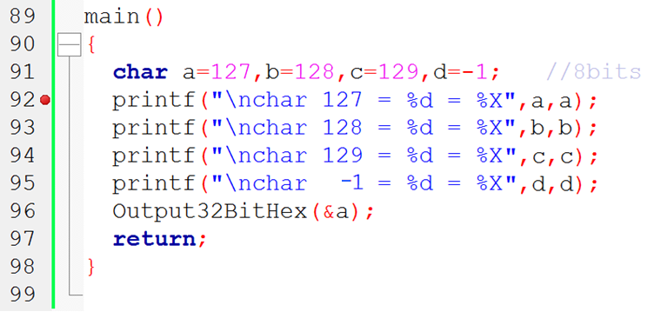
变量内存值？
机器码赋值
真值输出
机器码输出
内存输出
char 127 = 127 = 7F
char 128 = -128 = FFFFFF80
char 129 = -127 = FFFFFF81
8081-FF7F

Slide 67
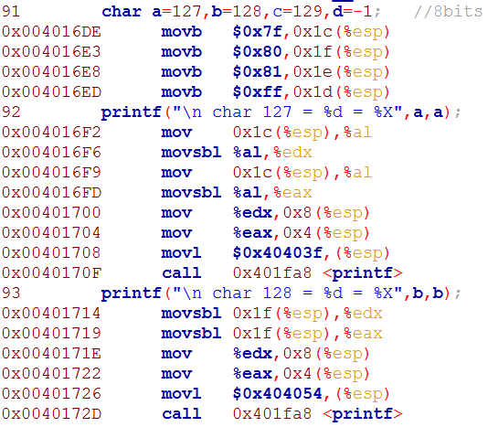
a=127;
b=128;
c=129;
d=-1;
a→edx
a→eax
edx→形参
eax→形参
打印格式地址→形参
调用printf
变量a，b,c,d内存地址为啥不连续？

Slide 68
C语言中的定点数
无符号整数
unsigned char
unsigned short
unsigned int
一般用于地址运算，编号表示
有符号整数
char short int long
采用补码表示
无符号整数的最大值大于位数相同的带符号整数的最大值
8位无符号整数最大是255（1111 1111）
8位带符号整数最大为127（0111 1111）

Slide 69
32 位补码表示范围
[-2³¹，2³¹-1]
0000 0000 0000 0000 0000 0000 0000 0000_{two} = 0_{ten} 0000 0000 0000 0000 0000 0000 0000 0001_{two} = + 1_{ten} 0000 0000 0000 0000 0000 0000 0000 0010_{two} = + 2_{ten} ... 0111 1111 1111 1111 1111 1111 1111 1110_{two} = + 2,147,483,646_{ten} 0111 1111 1111 1111 1111 1111 1111 1111_{two} = + 2,147,483,647_{ten} 1000 0000 0000 0000 0000 0000 0000 0000_{two} = – 2,147,483,648_{ten} 1000 0000 0000 0000 0000 0000 0000 0001_{two} = – 2,147,483,647_{ten} 1000 0000 0000 0000 0000 0000 0000 0010_{two} = – 2,147,483,646_{ten} ... 1111 1111 1111 1111 1111 1111 1111 1101_{two} = – 3_{ten} 1111 1111 1111 1111 1111 1111 1111 1110_{two} = – 2_{ten} 1111 1111 1111 1111 1111 1111 1111 1111_{two} = – 1_{ten}
maxint
minint

Slide 70
Limits of exact-width integer types
// c99 stdint.h
#define INT8_MIN (-128)
#define INT16_MIN (-32768)
#define INT32_MIN (-2147483647 - 1)
#define INT64_MIN (-9223372036854775807LL - 1)
#define INT8_MAX 127
#define INT16_MAX 32767
#define INT32_MAX 2147483647
#define INT64_MAX 9223372036854775807LL
#define UINT8_MAX 0xff /* 255U */
#define UINT16_MAX 0xffff /* 65535U */
#define UINT32_MAX 0xffffffff /* 4294967295U */
#define UINT64_MAX 0xffffffffffffffffULL
why not -2147483648?

Slide 71
32位机器上的程序
main()
{
int x=-1;
unsigned u = 2147483648;
printf (" x = %u = %X = %d\n",x,x,x);
printf (" u = %u = %X = %d\n",u,u,u);
return;
}
真值赋值
机器码输出
x = 4294967295 = FFFFFFFF = -1
u = 2147483648 = 80000000 = -2147483648

Slide 72

C语言程序中的整数
常数后面加u”或“U”表示无符号数
若同时有无符号和带符号整数，将带符号整数强制转换为无符号数
以下表达式在32位补码机器上执行，结果是什么？
-1 < 0U
False 11…1B (2³²-1) > 00…0B(0)
2147483647 > (int) 2147483648U
…1 True B (2³¹-1) > 100…0B (-2³¹)
2147483647U > -2147483647 – 1
False
2147483647 > -2147483647 – 1
True
2147483647 > -2147483648
False
011…1B (2³¹-1) < 100…0B(2³¹)

Slide 73
C编译器对常量的处理
2147483647> -2147483648 执行结果为false。Why
ISO C90
2147483648为unsigned int型，
求负后还是原值，按无符号数比较，
0x7FFFFFFF 小于0x80000000，结果为false。
ISO C99
2147483648为long long型，
表达式按带符号整数比较，
执行结果为True
C90范围 | 类型
0~2³¹-1 | int
2³¹~2³²-1 | unsigned int
2³²~2⁶³-1 | long long
2⁶³~2⁶⁴-1 | unsigned long long
C99范围 | 类型
0~2³¹-1 | int
2³¹~2⁶³-1 | long long
2⁶³~2⁶⁴-1 | unsigned long long

Slide 74
C语言程序中的整数
2147483647> -2147483648 （false/True）
“int i=-2147483648;”
“2147483647>i”的执行结果为true。
按int型比较，结果为true。
“ 2147483647 > -2147483647-1”？
按int型比较，结果为true
#define INT32_MIN (-2147483647 - 1)

Slide 75
C语言中的整数小结
整数补码存储，表示，运算
C编译器根据常量值的大小自动匹配数据类型
-2147483648被当成无符号数 (C90)
#define INT32_MIN (-2147483647 - 1)
有符号和无符号共存时无符号优先
-1 > 0U
整数变量初始化
先按约定处理常量 转换成机器码 C90/99 有区别
然后根据变量长度进行强制转换，位数超出的直接截去

Slide 76
一个奇怪的浮点运算程序
main()
{
double a,b,c; int d;
b=3.3; c=1.1;
a=b/c;
d=b/c;
printf("%f,%d",a,d);
if (3.0!=a)
printf("\nReally? 3.0!=a");
}
3.000000,2
Really?3.0!=a
??????????
二进制存储
浮点数并不能精确表示一些十进制数

Slide 77
一个奇怪的浮点运算程序
main()
{
float a,b,c; int d;
b=3.3; c=1.1;
a=b/c;
d=b/c;
printf("%f,%d",a,d);
if (3.0!=a)
printf("\nYeah!");
}
3.000000,2
??????????

Slide 78
浮点数如何表示?
参与运算的数据通常既包括整数也包括小数部分。
如何表示？
最直接的办法----整数部分，小数部分分别表示？
#define INT32_MAX 2147483647
电子的质量 9×10⁻²⁸g 太阳的质量2×10³³g＝0.2×10³⁴
浪费存储空间，数据表示范围和精度均有限
有否更好的方法？

Slide 79
浮点数的规格化问题 normalization
0.05*10¹ 50*10⁻² 5*10⁻¹
0.01*2¹ 1*2⁻² 0.1*2⁻¹
尾数最高有效位为1的数称为规格化数。
为了数据表示的唯一性。
两种规格化数 1.XXXXX 0.1XXXXX
机器零：全部为0，特殊的数据编码

Slide 80
浮点数如何表示…
电子的质量 9×10⁻²⁸g
太阳的质量2×10³³g＝0.2×10³⁴
科学记数法
让数据表示唯一，规格化
N=10E×M 1≤|M|＜10
N=2E×M 1≤|M|＜2
科学记数法利用幂和尾数表示浮点数
数据范围更大，精度更高
数据表示唯一

Slide 81
浮点数的表示
N=R^{e}×m=2E×M
=2^{±e}× (±m) m的取值区间？
E₀
E₁
E₂
…
…
…
E_{m}
M₀
M₁
M₂
…
…
…
M_{n}
阶符
阶值
尾符
尾数值

Slide 82
浮点数的表示范围
负下溢
正下溢
负上溢
正上溢
- ∞
负数
0
正数
+∞
N=2E×M
E→+∞ 产生正上溢或者负上溢
E→ -∞ 产生正下溢或者负下溢

Slide 83
Range & precision
E₀
E₁
E₂
…
…
…
E_{m}
M₀
M₁
M₂
…
…
…
M_{n}
阶符
阶值
尾符
尾数值
机器字长一定时，阶码越长，表示范围越大
尾码越长，精度是否越高？
浮点数表示范围比定点数大，精度高

Slide 84
例子（规格化）
8位定点小数可表示的范围
0.0000001 --- 0.1111111 1/128 --- 127/128
设阶码2位，尾数4位（隐藏位，规格化）
可表示2⁻¹¹*1.0000 --- 2¹¹*1.1111
0.001 --- 1111.1
设阶码3位，尾数3位（隐藏位，规格化）
可表示2⁻¹¹¹*1.000 --- 2¹¹¹*1.111
0.0000001 --- 11110000
（…56,60,64,72…112,120,128,144,…224,240）
0
n
2n
4n
8n
16n
浮点数的密度与分布

Slide 85
Range & precision
E₀
E₁
E₂
…
…
…
E_{m}
M₀
M₁
M₂
…
…
…
M_{n}
阶符
阶值
尾符
尾数值
机器字长一定时，阶码越长，表示范围越大
阶码一定，尾码越长，精度是否越高！
浮点数表示范围比定点数大，精度高
阶码尾码长度应为多少合适？

Slide 86
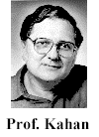

Father” of the IEEE 754 standard
80年代初，各机器内部浮点数表示还没有统一
相互不兼容，机器之间传送数据时，带来麻烦
1970年代后期, IEEE成立委员会着手制定浮点数标准
1985年完成浮点数标准IEEE 754的制定
This standard was primarily the work of one person, UC Berkeley math professor William Kahan.
现在所有计算机都采用IEEE 754来表示浮点数
www.cs.berkeley.edu/~wkahan/
ieee754status/754story.html
Prof. William Kahan

Slide 87
浮点数标准 IEEE754
S(1bit) | E(23~30共8bit) | M(0~22共23bit)
S(1bit) | E(52~62共11bit) | M(0~51共52bit)
32/64位浮点数（Float/Double）
构成：阶码E，尾数M，符号位S
N = (-1)^{S}X M X 2E

Slide 88
浮点数标准 IEEE754
规格化数(Normal) 双精度
(-1)^{s}×1.m×2^{e-127} (-1)^{s}×1.m×2^{e-1023}
非规格化数(Subnormal)(e=0)
(-1)^{s}×0.m×2⁻¹²⁶ (-1)^{s}×0.m×2⁻¹⁰²²
尾数部分采用原码表示，故表示范围对称
emin=1, emax=254/2046
规格化数最高数字位恒为1
将1缺省存储(隐藏位，implicit)，可节约尾数数据位

Slide 89
32位单精度浮点数编码格式
符号位
阶码
尾数
表示
0/1
255
1xxxx
NaN Not a Number
0/1
255
非零0xxxx
sNaN Signaling NaN
0
255
0
+∞
1
255
0
- ∞
0/1
1~254
f
(-1)^{S}× (1.f) ×2^{(e-127)}
0/1
0
f(非零)
(-1)^{S}× (0.f) ×2⁽⁻¹²⁶⁾
0/1
0
0
+0/-0

Slide 90
例子
main()
{
int a=1; a=a/0;
printf("a=%d",a);
return;
}
程序出错 Why？
main()
{
float a=1.0,b=-1.0;
a=a/0; b=b/0;
printf("a=%f b=%f",a,b);
return;
}
a=1.#INF00 b=-1.#INF00
a = 正无穷 b=负无穷
7F80-0000 FF80-0000
0 | 1 | 1 | 1 | 1 | 1 | 1 | 1 | 1 | 0 | 0 | 0 | 0 | 0 | 0 | 0 | 0 | 0 | 0 | 0 | 0 | 0 | 0 | 0 | 0 | 0 | 0 | 0 | 0 | 0 | 0 | 0

Slide 91
例子
main()
{
float a=0.0, b;
a=a/0; b=-sqrt(-1);
printf ("a=%f b=%f",a,b);
return;
}
a=-1.#IND00 b=1.#QNAN0
FFC0-0000
7FC0-0000
1 | 1 | 1 | 1 | 1 | 1 | 1 | 1 | 1 | 1 | 0 | 0 | 0 | 0 | 0 | 0 | 0 | 0 | 0 | 0 | 0 | 0 | 0 | 0 | 0 | 0 | 0 | 0 | 0 | 0 | 0 | 0
0 | 1 | 1 | 1 | 1 | 1 | 1 | 1 | 1 | 1 | 0 | 0 | 0 | 0 | 0 | 0 | 0 | 0 | 0 | 0 | 0 | 0 | 0 | 0 | 0 | 0 | 0 | 0 | 0 | 0 | 0 | 0

Slide 92
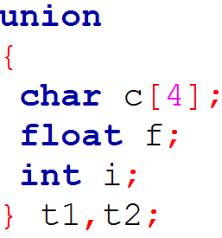
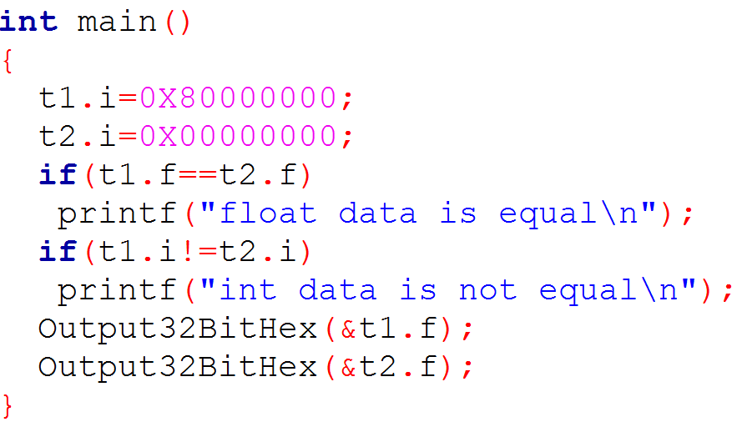
例子
float data is equal
int data is not equal
8000-0000
0000-0000
1 | 0 | 0 | 0 | 0 | 0 | 0 | 0 | 0 | 0 | 0 | 0 | 0 | 0 | 0 | 0 | 0 | 0 | 0 | 0 | 0 | 0 | 0 | 0 | 0 | 0 | 0 | 0 | 0 | 0 | 0 | 0
0 | 0 | 0 | 0 | 0 | 0 | 0 | 0 | 0 | 0 | 0 | 0 | 0 | 0 | 0 | 0 | 0 | 0 | 0 | 0 | 0 | 0 | 0 | 0 | 0 | 0 | 0 | 0 | 0 | 0 | 0 | 0

Slide 93
IEEE754 规格化浮点数表示范围
格式 | 最小值 | 最大值
单精度规格化 (-1)^{s}×1.m×2^{e-127} | E_{min}=1, M=0, 1.0×2¹⁻¹²⁷ = 2⁻¹²⁶ | E_{max}=254, f=1.1111…1×2²⁵⁴⁻¹²⁷ = 2¹²⁷×(2-2⁻²³)
单精度非规格化 (-1)^{s}×0.m×2⁻¹²⁶ | E=0, M=2⁻²³, 2⁻²³×2⁻¹²⁶ = 2⁻¹⁴⁹ | E=0, f=0.1111…1×2⁻¹²⁶ = 2⁻¹²⁶×(1-2⁻²³)
双精度规格化 (-1)^{s}×1.m×2^{e-1023} | E_{min}=1, M=0, 1.0×2¹⁻¹⁰²³ =2⁻¹⁰²² | E_{max}=2046, f=1.1111…1×2²⁰⁴⁶⁻¹⁰²³ =2¹⁰²³×(2-2⁻⁵²)
双精度非规格化 (-1)^{s}×0.m×2⁻¹⁰²² | E=0, M=2⁻⁵², 2⁻⁵²×2⁻¹⁰²² =2⁻¹⁰⁷⁹ | E=0,f=0.11111…1×2⁻¹⁰²² =2⁻¹⁰²²×(1-2⁻⁵²)

Slide 94
浮点数转换实例
3.3 → IEEE 754 float
十进制转换二进制 3.3₁₀=11.01001100110011001100...₂
规格化=1.10100110011001100110011(0011)×2¹
8位阶码=1+127=127=10000000
23位尾数=10100110011001100110011 (舍入后变小)
最终表示为
阶码
尾码
0 | 1 | 0 | 0 | 0 | 0 | 0 | 0 | 0 | 1 | 0 | 1 | 0 | 0 | 1 | 1 | 0 | 0 | 1 | 1 | 0 | 0 | 1 | 1 | 0 | 0 | 1 | 1 | 0 | 0 | 1 | 1
4 | 0 | 5 | 3 | 3 | 3 | 3 | 3

Slide 95
浮点数转换实例
1.1 → IEEE 754 float
十进制转换二进制 1.1₁₀=1.0001100110011001100...₂
规格化，将最高位变成一
=1.00011001100110011001100(1100…)×2⁰
8位阶码=0+127=127=01111111
23位尾数=00011001100110011001101(变大)
最终表示为
阶码
尾码
0 | 0 | 1 | 1 | 1 | 1 | 1 | 1 | 1 | 0 | 0 | 0 | 1 | 1 | 0 | 0 | 1 | 1 | 0 | 0 | 1 | 1 | 0 | 0 | 1 | 1 | 0 | 0 | 1 | 1 | 0 | 1
3 | F | 8 | C | C | C | C | D

Slide 96
一个奇怪的浮点运算程序
main()
{
double a,b,c; int d;
b=3.3; c=1.1;
a=b/c;
d=b/c;
printf("%f,%d",a,d);
if (3.0!=a)
printf("\nReally? 3.0!=a");
}
3.000000,2
Really?3.0!=a
??????????
二进制存储
浮点数并不能精确表示一些十进制数

Slide 97
Father” of the IEEE 754 standard
80年代初，各机器内部浮点数表示还没有统一
相互不兼容，机器之间传送数据时，带来麻烦
1970年代后期, IEEE成立委员会着手制定浮点数标准
1985年完成浮点数标准IEEE 754的制定
This standard was primarily the work of one person, UC Berkeley math professor William Kahan.
现在所有计算机都采用IEEE 754来表示浮点数
www.cs.berkeley.edu/~wkahan/
ieee754status/754story.html
Prof. William Kahan

Slide 98
浮点数标准 IEEE754
S(1bit) | E(23~30共8bit) | M(0~22共23bit)
S(1bit) | E(52~62共11bit) | M(0~51共52bit)
32/64位浮点数（Float/Double）
构成：阶码E，尾数M，符号位S
N = (-1)^{S}X M X 2E

Slide 99
浮点数标准 IEEE754
规格化数(Normal) 双精度
(-1)^{s}×1.m×2^{e-127} (-1)^{s}×1.m×2^{e-1023}
非规格化数(Subnormal)(e=0)
(-1)^{s}×0.m×2⁻¹²⁶ (-1)^{s}×0.m×2⁻¹⁰²²
尾数部分采用原码表示，故表示范围对称
emin=1, emax=254/2046
规格化数最高数字位恒为1
将1缺省存储(隐藏位，implicit)，可节约尾数数据位

Slide 100
32位单精度浮点数编码格式
符号位
阶码
尾数
表示
0/1
255
1xxxx
NaN Not a Number
0/1
255
非零0xxxx
sNaN Signaling NaN
0
255
0
+∞
1
255
0
- ∞
0/1
1~254
f
(-1)^{S}× (1.f) ×2^{(e-127)}
0/1
0
f(非零)
(-1)^{S}× (0.f) ×2⁽⁻¹²⁶⁾
0/1
0
0
+0/-0

Slide 101
Double 3.3/1.1
void double_currency_test()
{
double a,b,c;
a=3.3; b=1.1;
c=a/b;
Output64BitHex(&a);
Output64BitHex(&b);
Output64BitHex(&c);
printf("%.60f \n",a);
printf("%.60f \n",b);
printf("%.60f \n",c);
}

Slide 102
Float 3.3/1.1
void float_currency_test()
{
float a,b,c;
a=3.3; b=1.1;
c=a/b;
Output32BitHex(&a);
Output32BitHex(&b);
Output32BitHex(&c);
printf("%.60f \n",a);
printf("%.60f \n",b);
printf("%.60f \n",c);
}

Slide 103
Double 3.3/1.1
Double 3.3/1.1
400A-6666-6666-6666
3FF1-9999-9999-999A
4007-FFFF-FFFF-FFFF
3.29999999999999980000
1.10000000000000010000
2.99999999999999960000
Float 3.3/1.1
4053-3333
3F8C-CCCD
4040-0000
3.29999995231628420000
1.10000002384185790000
3.00000000000000000000
阶码
尾码
0 | 1 | 0 | 0 | 0 | 0 | 0 | 0 | 0 | 1 | 0 | 0 | 0 | 0 | 0 | 0 | 0 | 0 | 0 | 0 | 0 | 0 | 0 | 0 | 0 | 0 | 0 | 0 | 0 | 0 | 0 | 0
4 | 0 | 4 | 0 | 0 | 0 | 0 | 0

Slide 104
浮点数的表示范围与精度
阶码越长，表示范围越大，精度越高(规格化)
阶码相同，尾数越长，数据精度越高
浮点数扩大了数值表示的范围， 未增加表示数值的个数
绝对值越大，浮点数分布越稀疏，浮点数是离散空间
浮点运算不满足结合律
（2⁻¹²⁶+10²⁰）-10²⁰=? 2⁻¹²⁶+(10²⁰-10²⁰)=?
非规格化数
0
2⁻¹²⁶
2⁻¹²⁵
2⁻¹²⁴
2⁻¹²³

Slide 105
判断表达式
int i; float f; double d;
i==(int)(float)i
f==(float)(int)f
i==(int)double(i)
f==(float)(double)f
d==(float)d
f==-(-f)
(d+f)-d==f

Slide 106
C语言浮点数总结
float，double型对应IEEE754 单精度和双精度
浮点数在数轴上分布不均匀，数轴右侧分布更稀疏
浮点数运算不满足结合律
(d+f)-d=f
Int 32位 float 32位在整数区域仅部分重叠
i==(int)(float)I 不成立
Int 32位 double 64位在整数区域完全重叠
i==(int)(double)I 成立
0
2⁻¹²⁶
2⁻¹²⁵
2⁻¹²⁴
2⁻¹²³

Slide 107
C语言浮点数总结
Float数据集是double的子集
f==(float)(double)f 成立
浮点数尾数原码表示
f==-(-f) 成立
浮点数存在两个零
C语言不关注
浮点运算指令实现必须考虑这个因素

Slide 108
2.2.3 十进制数的表示 BCD码
Binary coded decimal二进制编码的十进制
几种BCD码
8421码 (8*X₃+4*X₂+2*X₁+1*X₀) 有权码
2421码 (2*X₃+4*X₂+2*X₁+1*X₀) 有权码
余三码 (8*X₃+4*X₂+2*X₁+1*X₀)+0011
BCD码运算的问题(编码校正)
用途？

Slide 109
BCD码运算问题
8421码的校正
8＋7＝1000＋0111＝1111 非法编码
余三码的校正
0＋0＝0011＋0011＝0110 ＝3 非法编码
4＋4＝0111＋0111＝1110 ＝？非法编码
相对而言运算比较复杂

Slide 110
程序中数据类型的宽度
高级语言支持多种类型、多种长度的数据
C语言中char类型的宽度为1个字节，可表示一个字符（非数值数据），也可表示一个8位的整数（数值数据）
不同机器上表示的同一种类型的数据可能宽度不同
必须确定相应的机器级数据表示方式和相应的处理指令
同类型数据并不是所有机器都采用相同的宽度，分配的字节数随机器字长和编译器的不同而不同。
C声明 | 典型32位机 | Compaq Alpha
char short int int long int | 1 2 4 4 | 1 2 4 8
char* | 4 | 8
float double | 4 8 | 4 8
Compaq Alpha是一个针对高端应用的64位机器，即字长为64位

Slide 111
数据的存储和排列顺序
80年代开始，几乎所有机器都用字节编址
ISA设计时要考虑的两个问题：
如何根据一个字节地址取到一个32位的字？
- 字的存放问题
一个字能否存放在任何字节边界？
- 字的边界对齐问题

Slide 112
数据在内存中的存放顺序
将0x12345678写入到以0x0000开始的内存中
big-endian little-endian 0x0000 0x12 0x78 0x0001 0x34 0x56 0x0002 0x56 0x34 0x0003 0x78 0x12
大端方式（Big Endian）: MSB所在的地址是数的地址
IBM 360/370, Motorola 68k, MIPS, Sparc, HP PA
小端方式（ Little Endian）: LSB所在的地址是数的地址
Intel 80x86, DEC VAX
有些机器两种方式都支持，特定控制位来设定

Slide 113
Alignment(对齐)
存储器按字节编址
每次只能读写某个字地址开始的4个单元中连续的1个、2个、3个或4个字节
如：int i, short k, double x, char c, short j,……
0 字节 1字节 2字节 3字节
0004081216
int i
short k
x：2个周期
j：1个周期
double x
char
short j
则：&i=0; &k=4; &x=8; &c=16; &j=18;……
0 字节 1字节 2字节 3字节
虽节省了空间，但增加了访存次数！
需要权衡，目前来看，浪费一点存储空间没有关系！
0004081216
int i
short k
x：3个周期
j：2个周期
double x
char
short
则： &i=0; &k=4; &x=6; &c=14; &j=15;……

Slide 114
Alignment(对齐) 举例
struct S1 {
int i；
char c；
int j；
}；
struct S2 {
int i；
int j；
char c；
}
哪种对齐好？
如定义结构数组 struct S2 d[4]，如何对齐？

Slide 115
身份证的秘密
身份证
W_{i}=2^{(i-1)}(mod 11)
∑(A_{i}×W_{i}) mod 11
# | 行政区划编码 |  |  |  |  |  | 出生年月日 |  |  |  |  |  |  |  | 顺序码 |  |  | ？
A | 2 | 1 | 0 | 3 | 0 | 2 | 1 | 9 | 7 | 2 | 0 | 3 | 0 | 4 | 2 | 7 | 2 | x
W | 7 | 9 | 10 | 5 | 8 | 4 | 2 | 1 | 6 | 3 | 7 | 9 | 10 | 5 | 8 | 4 | 2 | 1
余数 | 0 | 1 | 2 | 3 | 4 | 5 | 6 | 7 | 8 | 9 | 10
P | 1 | 0 | x | 9 | 8 | 7 | 6 | 5 | 4 | 3 | 2

Slide 116
银行卡编码规则
信用卡
卡号最后一位数字开始，逆向将奇数位数字相加求和
卡号最后一位数字开始，逆向将偶数位数字先乘以2，如果乘积为两位数，则减去9，再求和。
将奇数位总和加偶数位总和，结果可以被10整除
发行者标识代码 |  |  |  |  |  | 个人账号标识 |  |  |  |  |  |  |  |  | P
4 | 0 | 1 | 3 | 7 | 3 | 5 | 6 | 3 | 3 | 8 | 0 | 0 | 6 | 4 | 2

Slide 117

2.3 数据信息的校验
解决编码在时间、空间上传输可靠性问题
编码中引入一定冗余，增加编码的最小码距，使编码符合某种规则，当编码出现一个错误时就成为非法代码
奇偶信息的校验
海明校验
CRC 循环冗余校验

Slide 118
2.3.1 奇偶校验
奇校验：
校验码（数据＋校验位）中1的个数为奇数
0000 → 00001 (奇校验)
0001 → 00011 (偶校验)
偶校验:
奇校验:
检错码:
G=0表示数据正常，否则表示出错

Slide 119
奇偶校验…
发送方
接收方
d₇d₆d₅d₄d₃d₂d₁d₀
d₇d₆d₅d₄d₃d₂d₁d₀p
+
+
p
g
发送方生成校验码=数据+校验位
接收方生成利用校验码生成检错码
检测码不为零表示错误发生
检测码为零时是否表示数据正确？

Slide 120
奇偶校验性能
00011
00011
00011
00011
00011
00010
01101
11101
正确传输
正常检错
正确检错
不能检错
仅能识别奇数个错误，不能纠正错误，也不能保证正确
实现简单，编码效率高

Slide 121
二位奇偶校验
若干数据一个校验位
整个数据包增加一个校验字节
0110100
1
1011010
0
0010110
1
1110101
1
1001011
0
1000110
1

Slide 122
校验性能？
All 1-bit errors
0110100
1
1011010
0
0000110
1
odd number of 1’s
error bit
1110101
1
1001011
0
1000110
1

Slide 123
校验性能？
All 2-bit errors
0110100
1
1011010
0
0000111
1
error bits
1110101
1
1001011
0
1000110
1
odd number of 1’s on columns

Slide 124
校验性能？
All 3-bit errors
0110100
1
1011010
0
0000111
1
error bits
1100101
1
1001011
0
1000110
1
odd number of 1’s on column

Slide 125
校验性能？
Most 4-bit errors
0110100
1
0110100
1
1011010
0
1011010
0
0000111
1
0000111
1
error bits
error bits
1100100
1
1100100
1
1001011
0
1001011
0
1000110
1
1000110
1

Slide 126
校验和 CheckSum
Sender: add all words of a packet and append the result (checksum) to the packet
Receiver: add all words of a received packet and compare the result with the checksum
Internet checksum

Slide 127
二维奇偶校验的启示
一个数据位参加多个校验组
一个数据位发生错误可在多个检测码中反应
可有效提高检错能力

Slide 128
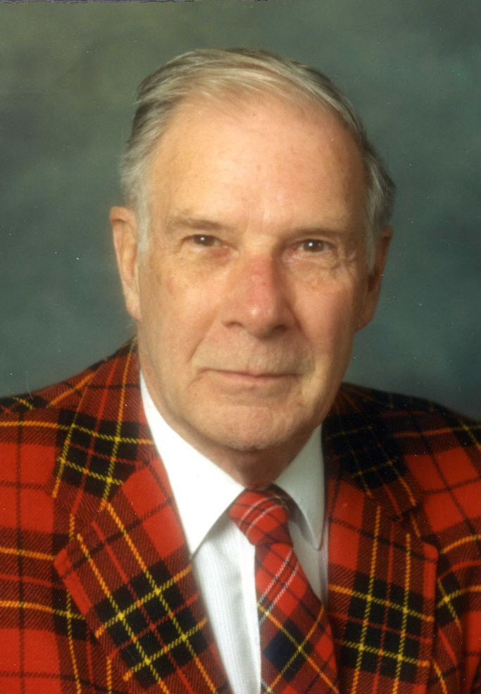


2.3.2 海明校验Hamming Codes
奇偶校验
一个校验位
只能检错，无法纠错
海明码
多个奇偶校验组
既能检错，也能纠错
Richard Wesley Hamming

Slide 129
可检测一位错海明码…
分组交叉奇偶校验法
将编码中的数据位分成r个校验组，组内采取奇偶校验，每组一个校验位，r位校验位，生成r位检错码。r>1
检错码的值表示编码中出错数据位
全部检错码为0 数据正常
可检错，也可纠错
每一数据位至少参加2个校验组
一位出错，可引起多个检错码的变化。

Slide 130
可检测一位错海明码…
设海明码N位，其中数据位k位，校验位r位
校验位r位表示共r个校验组
N=k+r≤2^{r}－1
(4,3)海明码
D₄D₃D₂D₁P₃P₂P₁
H₇H₆H₅H₄H₃H₂H₁ 如何分组，H→D,P如何映射
3个校验组G₃G₂G₁， P₃P₂P₁分属其中一组

Slide 131
可检测一位错海明码…
G₃G₂G₁
出错位
备注 (假设只有1位错)
000
数据正常
001
H₁出错
G₃G₂=0 表示仅仅P₁位出错
P₁存放在H₁位置
010
H₂出错
G₃G₁=0 表示仅仅 P₂位出错
P₂存放在H₂位置
100
H₄出错
G₂G₁=0 表示仅仅 P₃位出错
P₃存放在H₄位置
011
H₃出错
H₃参与G₂ G₁两校验组
101
H₅出错
H₅参与G₃ G₁两校验组
110
H₆出错
H₆参与G₃ G₂两校验组
111
H₇出错
H₇参与G₃ G₂ G₁三校验组

Slide 132
可检测一位错海明码…
P₃P₂P₁
出错位
备注
G₁(P₁,H₃,H₅,H₇)
G₂(P₂,H₃,H₆,H₇)
G₃(P₃,H₅,H₆,H₇)
011
H₃出错
H₃参与G₂ G₁校验组
101
H₅出错
H₅参与G₃ G₁校验组
110
H₆出错
H₆参与G₃ G₂校验组
111
H₇出错
H₇参与G₃ G₂ G₁校验组
P₁=D₁⊕D₂⊕D₄
P₂=D₁⊕D₃⊕D₄
P₃=D₂⊕D₃⊕D₄
H₇
H₆
H₅
H₄
H₃
H₂
H₁
D₄
D₃
D₂
P₃
D₁
P₂
P₁

Slide 133
检错、纠错原理
G₁ = P₁⊕D₁⊕D₂⊕D₄
G2 = P₂⊕D₁⊕D₃⊕D₄
G3 = P₃⊕D₂⊕D₃⊕D₄
检错码G₃G₂G₁ !=000表示出错，具体值表示出错位置
将对应位置上的数位取反即可纠错
假设D₁D₂同时出错，则G₃G₂G₁=110 ？？？
引入总校验位 P₄=H₁⊕H₂⊕H₃⊕H₄⊕H₅⊕H₆⊕H₇
G₄=P₄⊕H₁⊕H₂⊕H₃⊕H₄⊕H₅⊕H₆⊕H₇ 判断一位错两位错

Slide 134
文氏图表示
检一位错
检两位错
大多数三位错
G₁
G₂
H₁/P₁
3 D₁
H₂/P₂
7 D₄
5 D₂
6 D₃
H₄/P₃
G₃

Slide 135
海明校验码
发送方发送校验码（数据位+校验位）
接收方利用分组校验生成最终的检错码
检错码不为零表示出错
检错码值表示出错位置？
有假设
检错码为零表示正确
有概率

Slide 136
码距概念
任意两个合法编码之间不同的二进数位数为码距
码距越大，抗干扰能力越强，纠错能力越强，数据冗余越大，即编码效率低。
选择码距必须考虑信息发生差错的概率和系统能容许的最小差错率。
奇偶校验 最小码距为2
海明码 最小码距为3

Slide 137
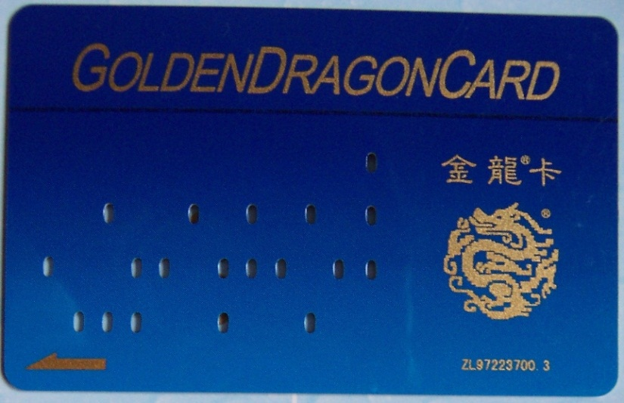
校验码应用实例
137

Slide 138
码距与纠错性能
最小码距
检错
纠错
最小码距≥e+1
可检测e个错误
最小码距≥2t+1
可纠正t个错误
最小码距≥e+t+1
e>t
可纠正t个错误，同时检测e个错误
1
0
0
2
1
0
3
2
或 1
4
2
加 1
5
2
加 2
6
3
加 2
7
3
加 3

Slide 139
CRC循环冗余校验码
检错，纠错码
数据位k位，校验位r位
N=k+r≤2^{r}－1

Slide 140
模2运算规则
加法：按位加不考虑进位
减法：按位减不考虑借位
异或运算，不考虑进位
乘法：部分积之和按模2加法计算
除法：余数首位为1，商上1 ,否则上0
10000÷101
10000=101*101+01

Slide 141
多项式
将待编码的k位有效信息位组表达为多项式M(x)
M(x)=b_{k-1}x^{k-1} + b_{k-2}x^{k-2} +… b₁x¹ + b₀ x=2
将数据左移r位，以便空出r位校验位，多项式变成M(x)·x ^{r}
将M(x)·x^{r}除以生成多项式G(x)
商为Q(x) 余数R(x) M(x)·x ^{r}=Q(x)·G(x)+R(x)
将余数拼接在空出的校验位上
M(x)·x ^{r}+R(x)=Q(x)·G(x)+R(x)+R(x)
＝Q(x)·G(x)
CRC编码可被G(x)表示的编码整除

Slide 142
(7,4)循环码出错模式G(x)=1011
A₁~A₇
余数
出错位
0
0
1
0
1
1
0
0
0
1
0
1100010
000
无
0
1
0
0
1100011
001
7
1
0
0
0
1100000
010
6
-
1
0
1
1
0
1
1
0
1100110
100
5
1
1
0
0
1101010
011
4
-
1
0
1
1
1
1
1
0
1110010
110
3
-
1
0
1
1
1000010
111
2
1
0
1
0
-
1
0
1
1
0100010
101
1
0
0
1

Slide 143
生成多项式
生成多项式特征
任意位发生错误都应使余数不为0
不同位发生错误余数不同
对余数继续作模2除，应使余数循环
如何产生生成多项式
(n,k)码，将X^{n}-1分解为若干质因子
根据码距要求选择其中的因式或若干因式的乘积为生成多项式

Slide 144
生成多项式
x⁷-1=(x+1)(x³+x+1)(x³+x²+1)
G(x)=x+1=11
(7,6)码，判一位错
G(x)= x³+x+1 G(x)＝(x³+x²+1)
(7,4)码，判两位错或纠一位错
G(x)=(x+1)(x³+x+1)=11101
(7,3)码，判两位错并纠一位错

Slide 145
例子
现有一个(7,3)循环冗余校验码，其中3位为信息位，求信息位M(x)=110的CRC码，其中生成多项式为G(x)=11101。

Slide 146
(7,3)循环码出错模式G(x)=11101
A₁~A₇
余数
出错位
A₇~A₁
余数
出错位
1101001
0000
无
1101010
0011
6+7
1101000
0001
7
1101111
0110
5+6
1101011
0010
6
1100101
1100
4+5
1101101
0100
5
1110001
0101
3+4
1100001
1000
4
1011001
1010
2+3
1111001
1101
3
0101011
1100
1+6
1001001
0111
2
1101110
0111
5+6+7
0101001
1110
1
0011001
0100
1+2+3
码距为4，可检测两位错，纠正一位错

Slide 147
两位错余数情况
两位数出错余数与一位错不同（见表）
三位错余数可能和一位错相同

Slide 148
CRC校验性能
可检测出所有的双错、奇数位错
可检测所有小于、等于校验位长度的突发错
突发错是指几乎连续发生的一串错，突发长度就是指从出错的第一位到出错的最后一位的长度(但是，中间并不一定每一位都错)
广泛运用于通信传输领域，磁存储领域

Slide 149
CRC Encoding Circuit
x⁴
x³
x²
x
x⁰
触发器初始状态为0
Q4=0时，不够除，下一个脉冲，数据左移一位
Q4=1时，够除，商上一，作模二的减法，
有异或门的位置相当于生成多项式为1的位置，作异或运算，
无异或门的位置，相当于多项式为零的位置
G(X)=X⁴+X+1 10011

Slide 150
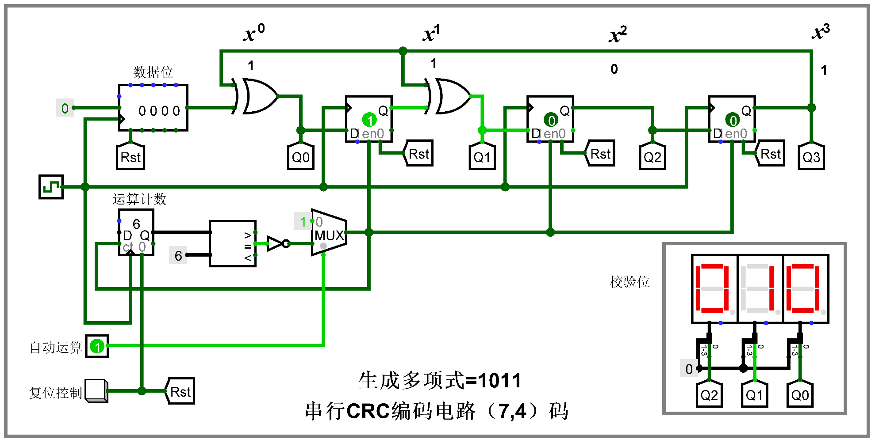
(7,4）编码电路

Slide 151
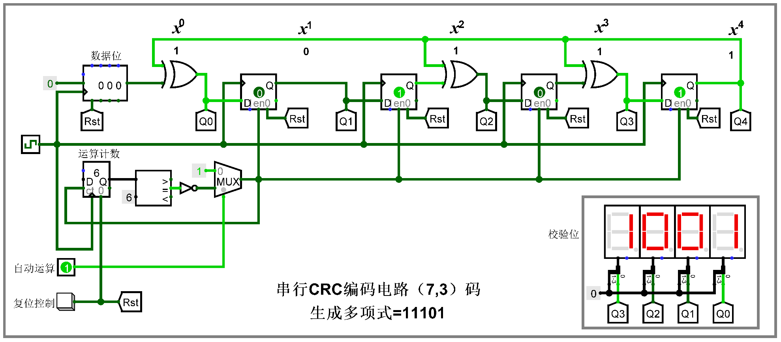
(7,3）编码电路

Slide 152
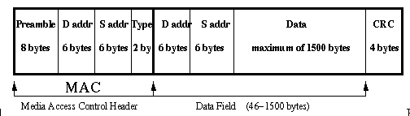
Example: Ethernet CRC-32
CRC-16: G(x) = x¹⁶ + x¹⁵ + x² + 1
detects single and double bit errors
All errors with an odd number of bits
Burst errors of length 16 or less
Most errors for longer bursts
CRC-32: G(x) = x³² + x²⁶ + x²³ + x²² + x¹⁶ + x¹² + x¹¹ + x¹⁰ + x⁸ + x⁷ + x⁵ + x⁴ + x² + x + 1
Used in ethernet

Slide 153
CRC编码
发送方生成校验码（数据位+校验位）
接收方根据接收到的校验码求余数（检错码）
检错码为零
假定正确
检错码不为零
一定错误

Slide 154
本章重点内容
二进制表示以及进制转换运算
IEEE 754浮点数表示
不同机器码编码规则，表示范围。
纠错码和检错码
奇偶校验熟练掌握
海明，CRC会计算

Slide 155
Homework
Page 60
2.4 2.5 2.6 2.10
2.16
2.18

